Slide 1
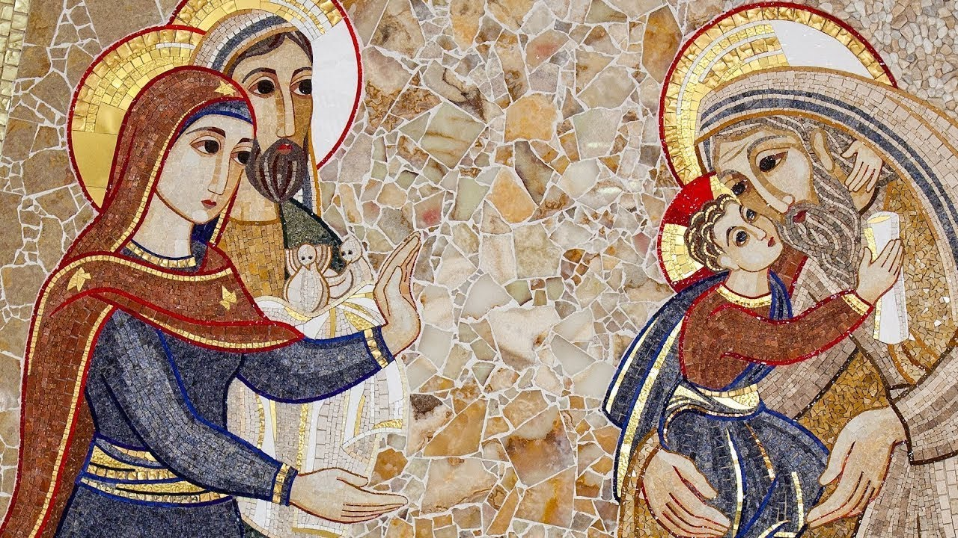
Presentazione
del Signore (A)
Parrocchia santa Giovanna Francesca

Slide 2
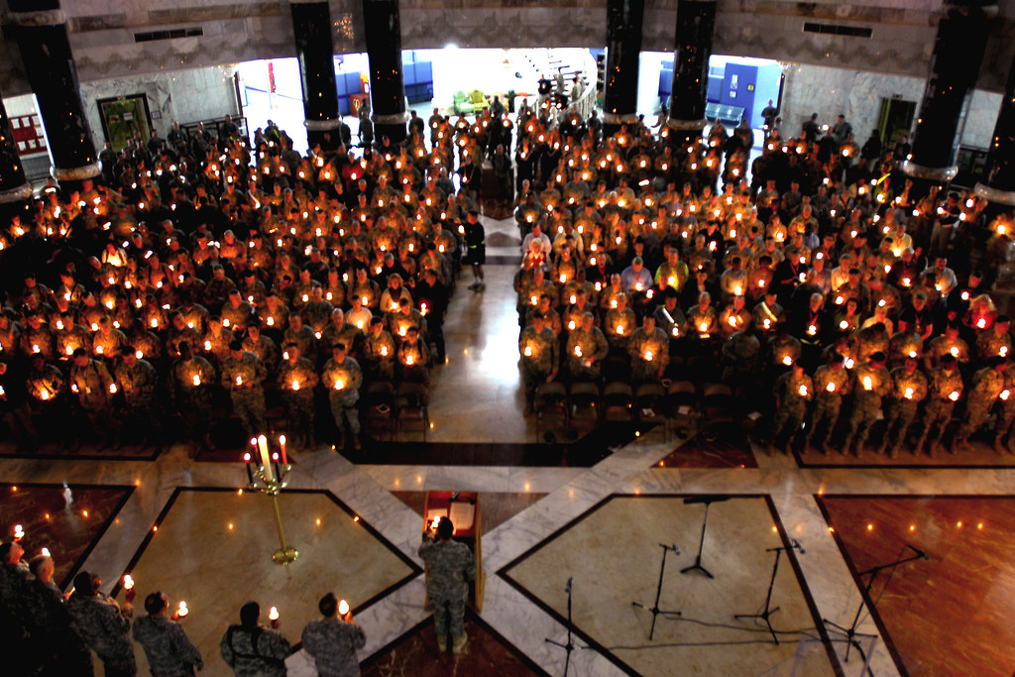
Benedizione
delle Candele

Slide 4
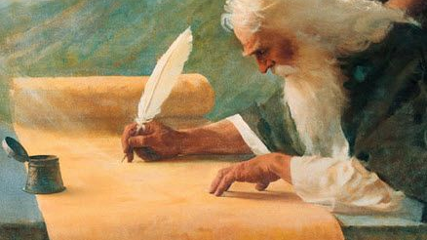
Dal libro del profeta Malachìa

Slide 5
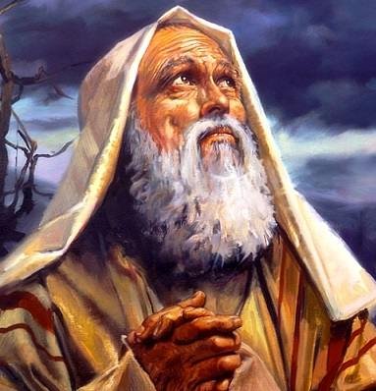
Così dice il Signore Dio: «Ecco, io manderò un mio messaggero a preparare la via davanti a me

Slide 6
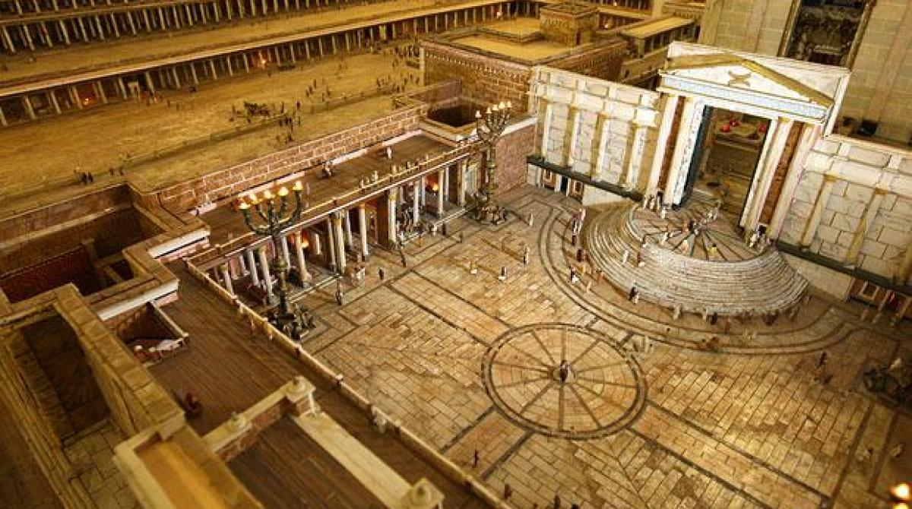
e subito entrerà nel suo tempio il Signore che voi cercate;

Slide 7
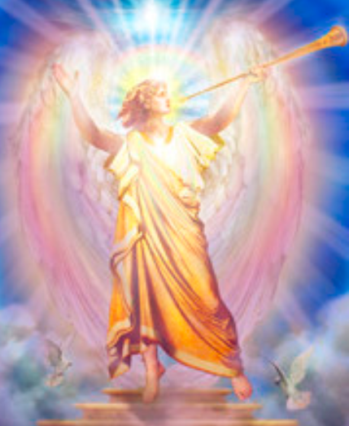
e l’angelo dell’alleanza, che voi sospirate,

Slide 8
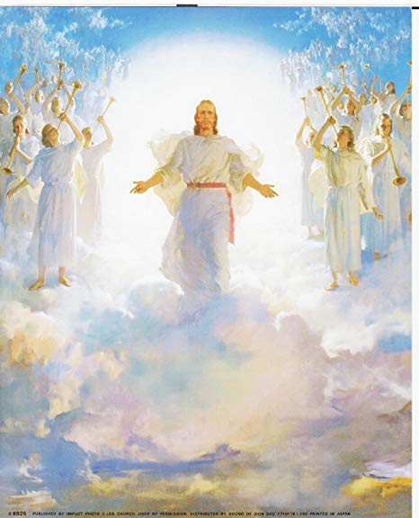
eccolo venire, dice il Signore degli eserciti.

Slide 9
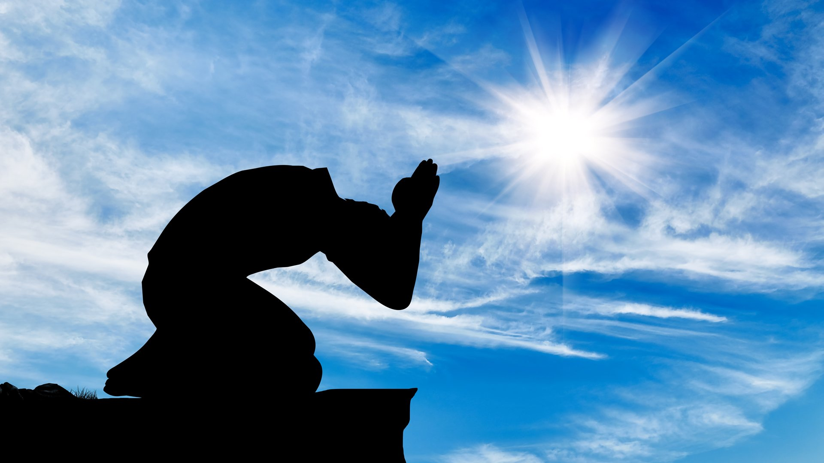
Chi sopporterà il giorno della sua venuta?
Chi resisterà al suo apparire?

Slide 10
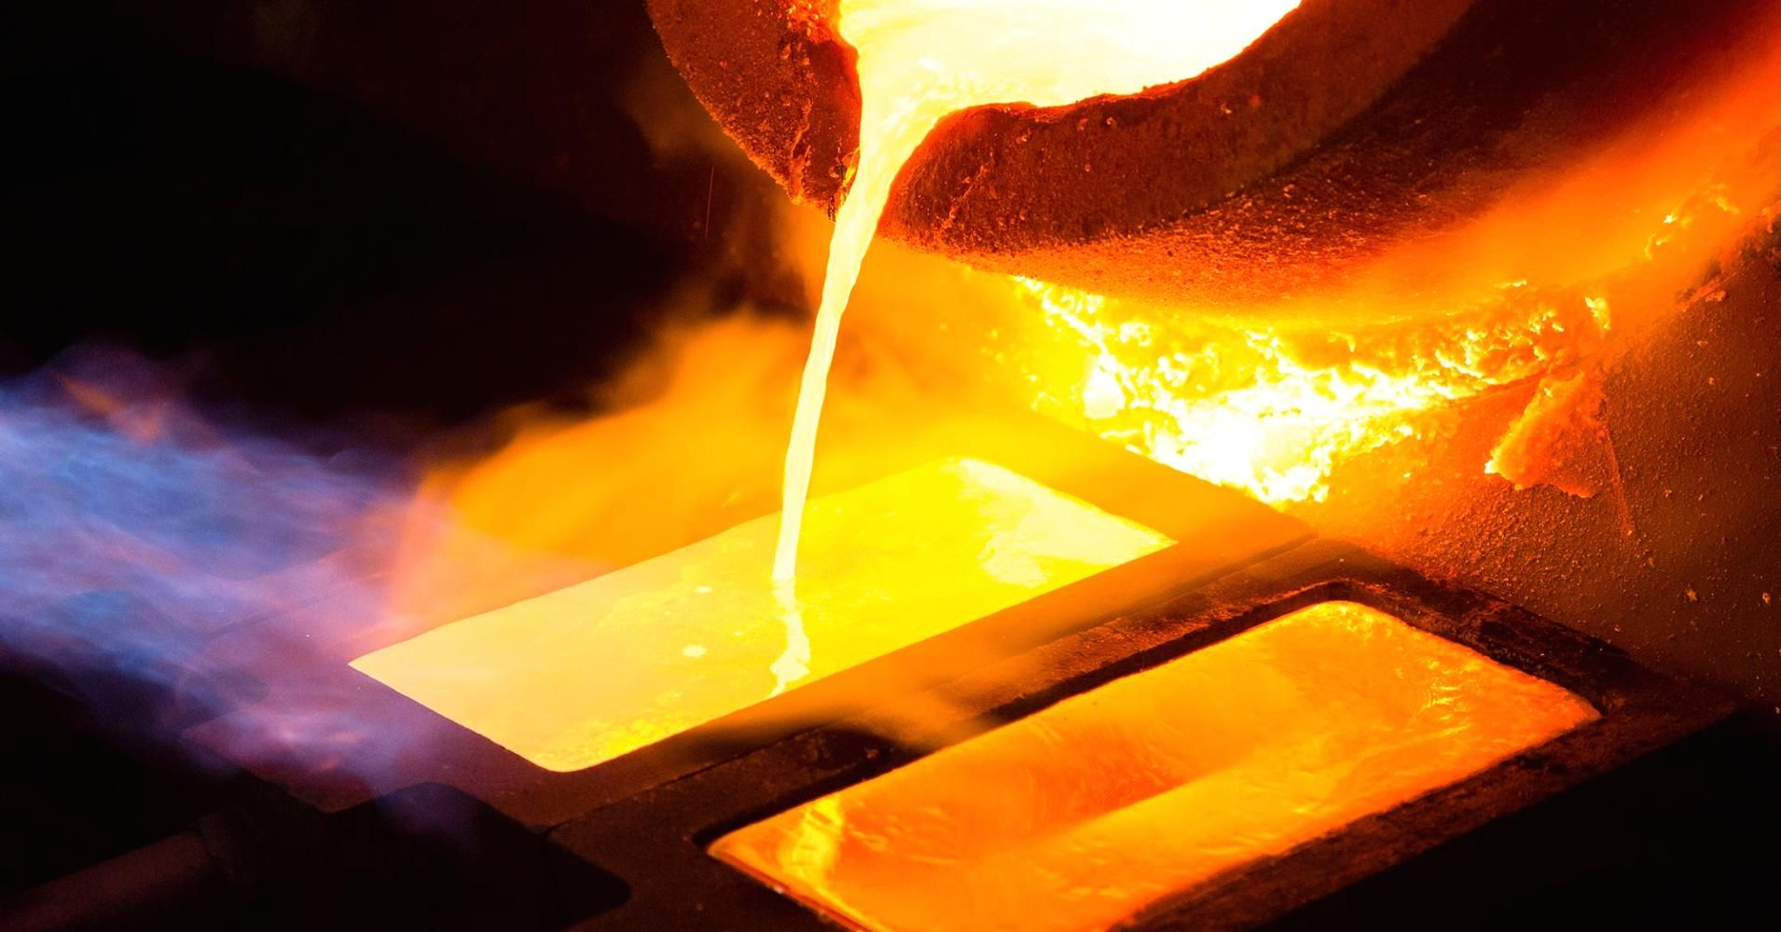
Egli è come il fuoco del fonditore e come la lisciva dei lavandai.
Siederà per fondere e purificare l’argento;

Slide 11
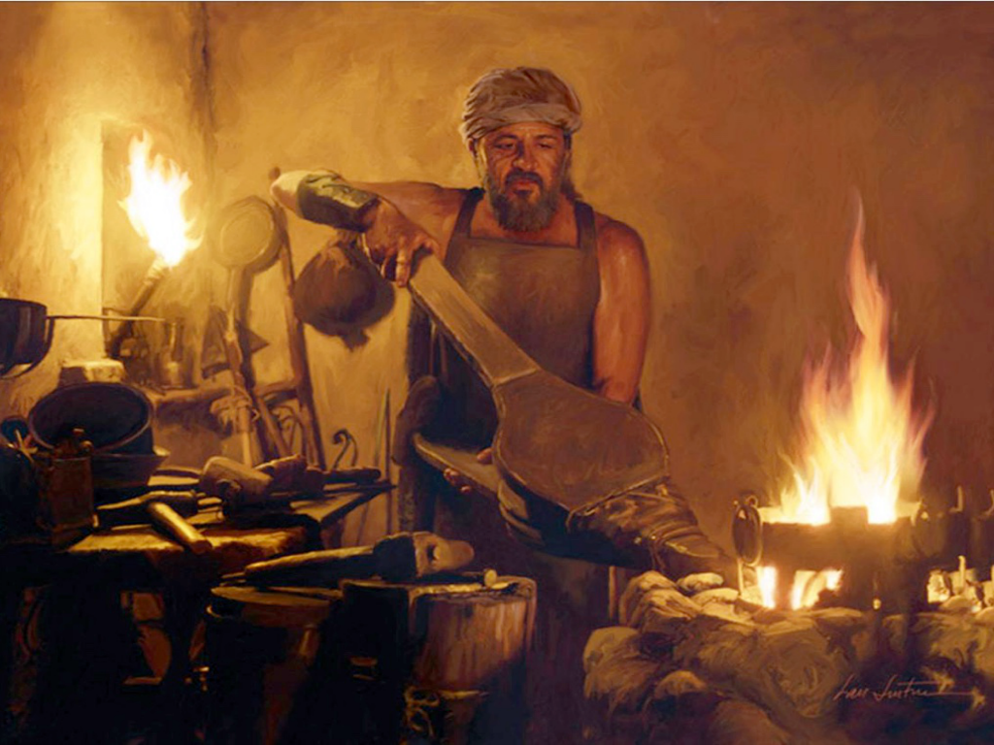
purificherà i figli di Levi, li affinerà come oro e argento,

Slide 12
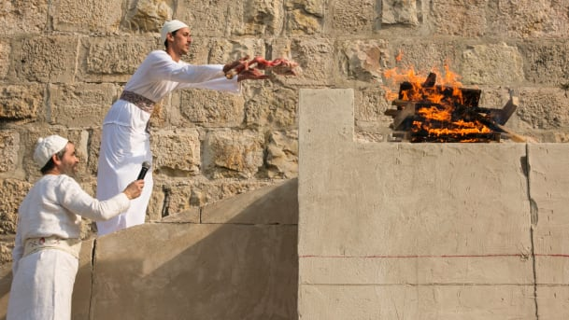
perché possano offrire al Signore un’offerta secondo giustizia.

Slide 13
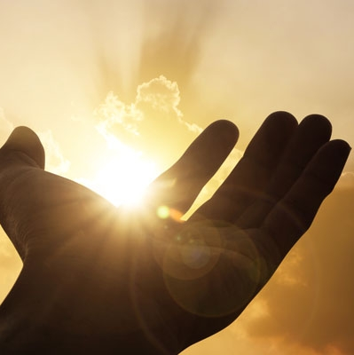
Allora l’offerta di Giuda e di Gerusalemme sarà gradita al Signore come nei giorni antichi, come negli anni lontani».

Slide 14
Parola di Dio
Rendiamo grazie a Dio.

Slide 15
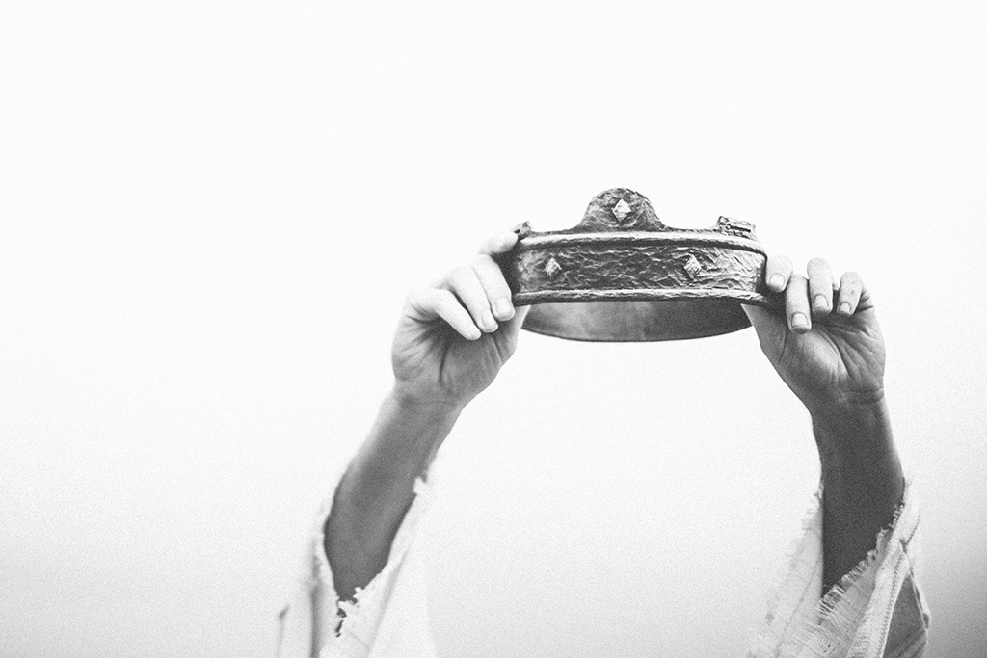
Vieni Signore nel tuo tempio santp
Salmo Responsoriale

Slide 16
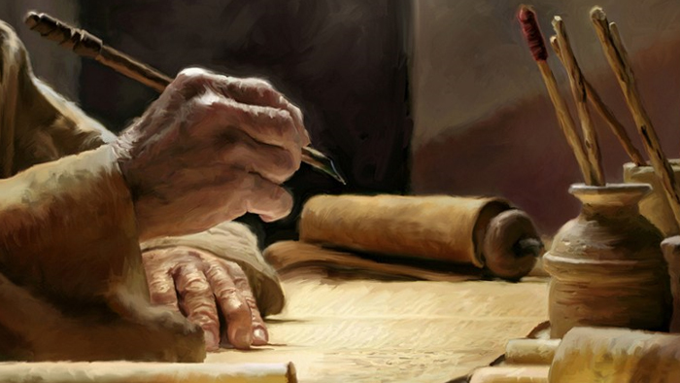
Dalla lettera agli Ebrei
Eb.2.10-11,13b-18

Slide 17
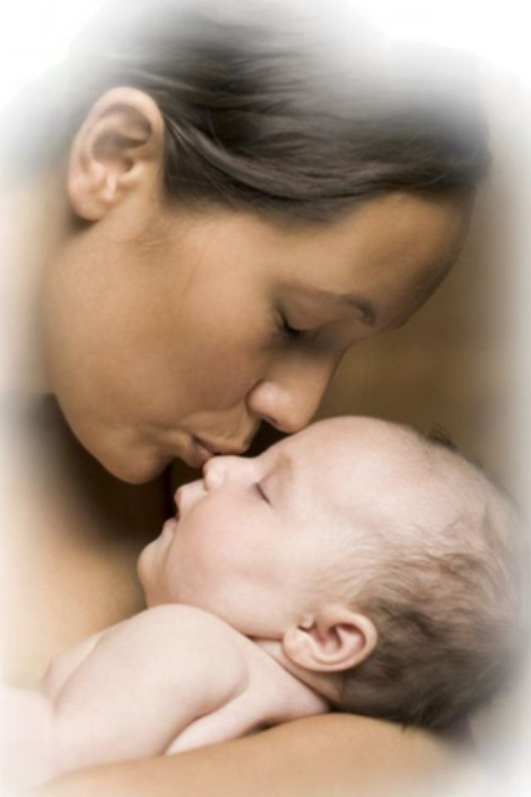
Poiché i figli hanno in comune il sangue e la carne,

Slide 18
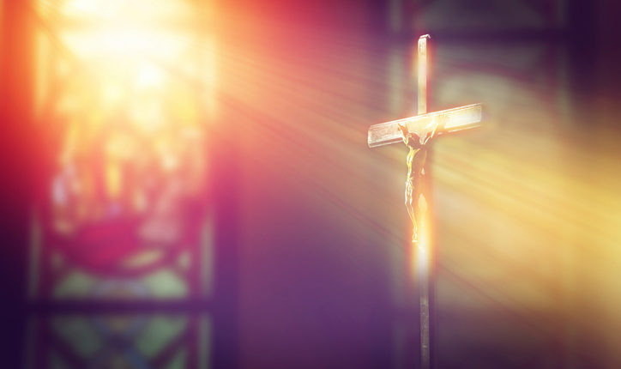
cioè il diavolo,
e liberare così quelli che, per timore della morte,

Slide 19
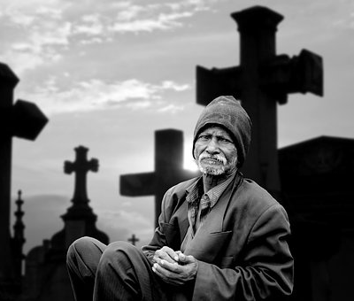
erano soggetti a schiavitù per tutta la vita.

Slide 20
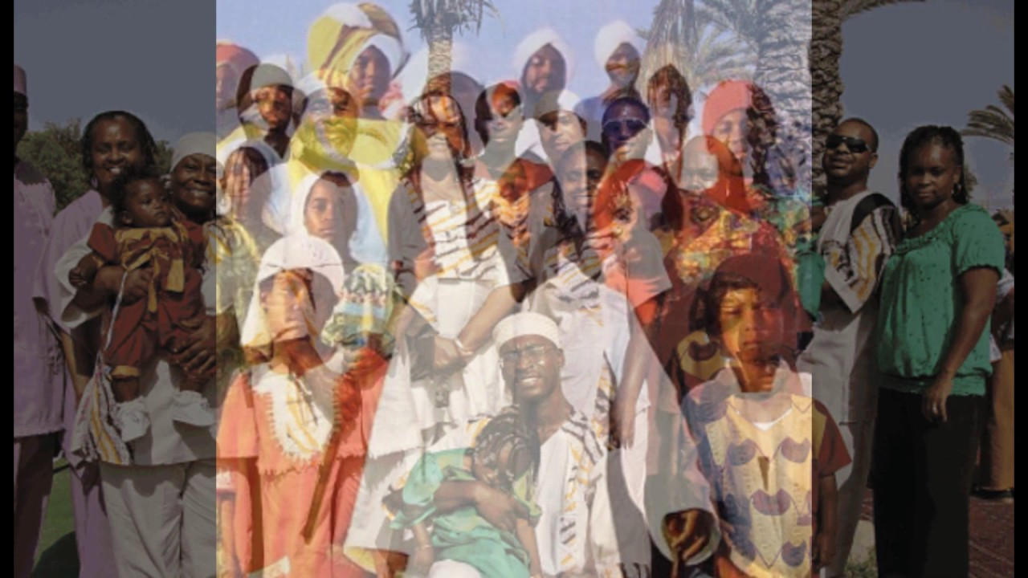
Egli infatti non si prende cura degli angeli, ma della stirpe di Abramo si prende cura.

Slide 21
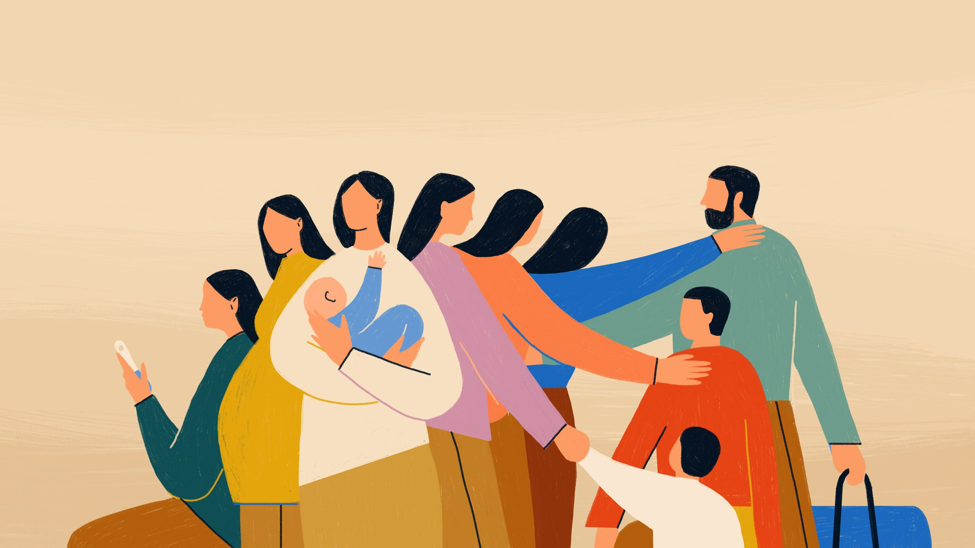
Perciò doveva rendersi in tutto simile ai fratelli,

Slide 22
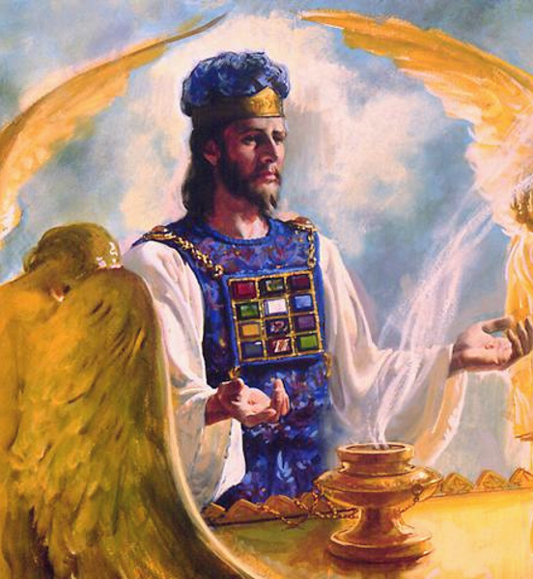
per diventare un sommo sacerdote misericordioso e degno di fede nelle cose che riguardano Dio,

Slide 23
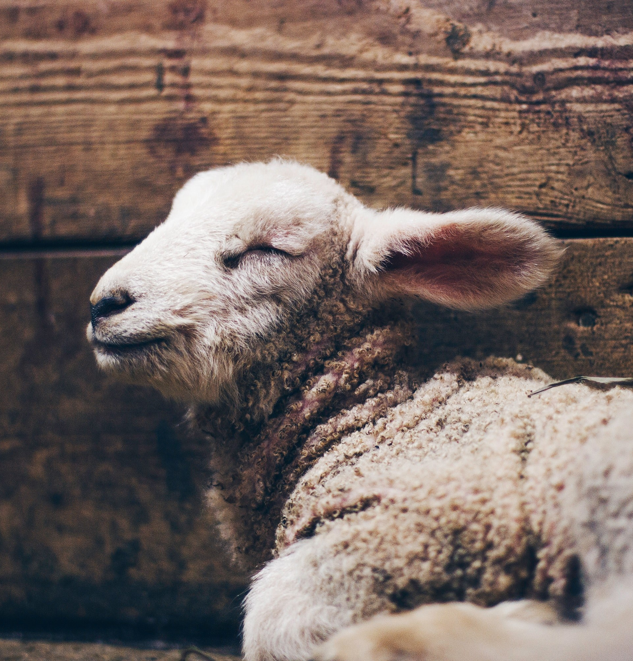
allo scopo di espiare i peccati del popolo.

Slide 24
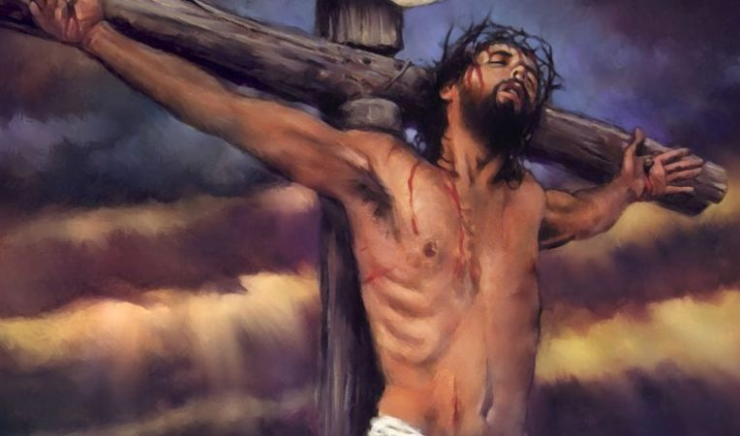
Infatti, proprio per essere stato messo alla prova e avere sofferto personalmente,

Slide 25
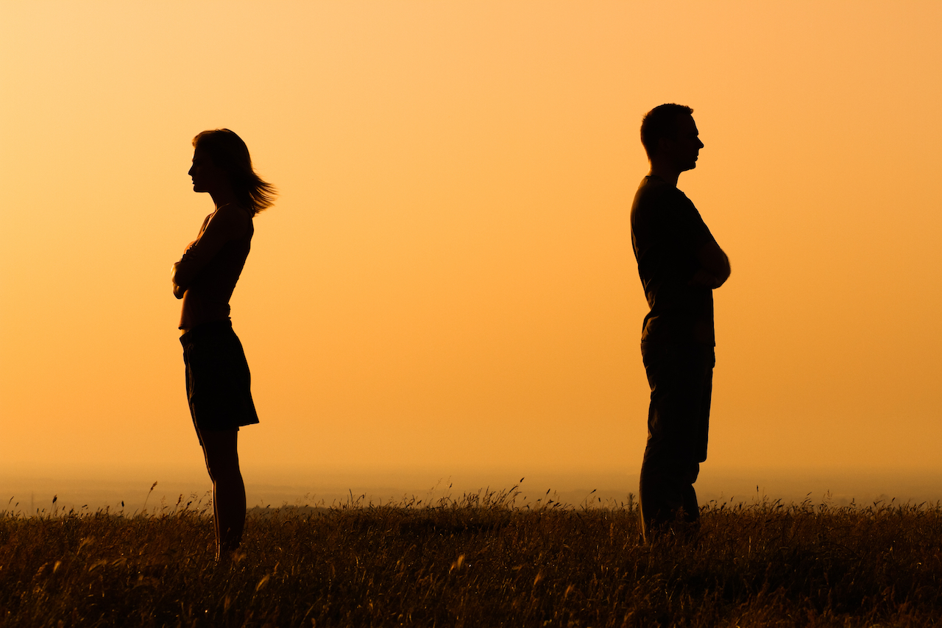
egli è in grado di venire in aiuto a quelli che subiscono la prova.

Slide 26
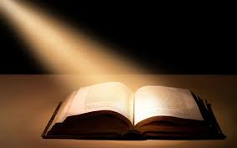
Parola di Dio
Rendiamo grazie a Dio.

Slide 28
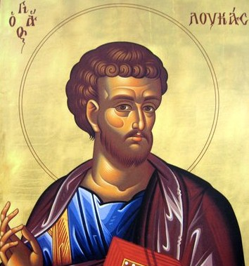
Dal Vangelo secondo Luca
Lc. 2.22-40

Slide 29
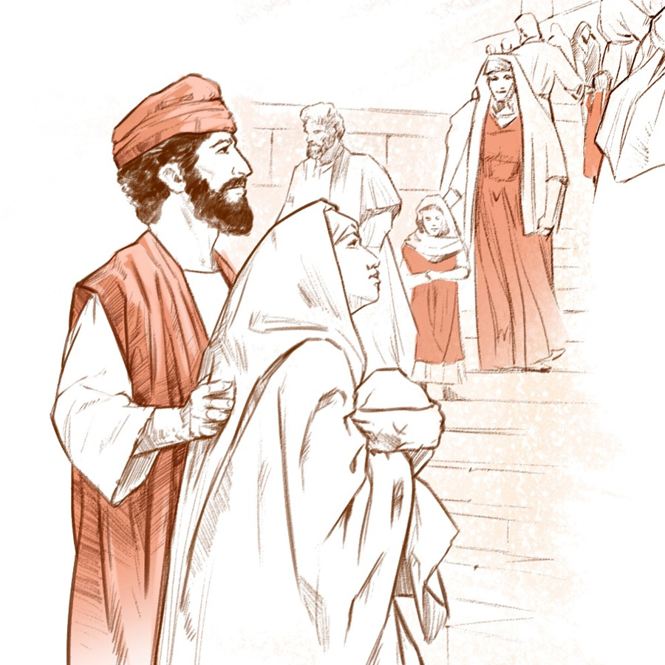
Maria e Giuseppe portarono il bambino a Gerusalemme per presentarlo al Signore

Slide 30
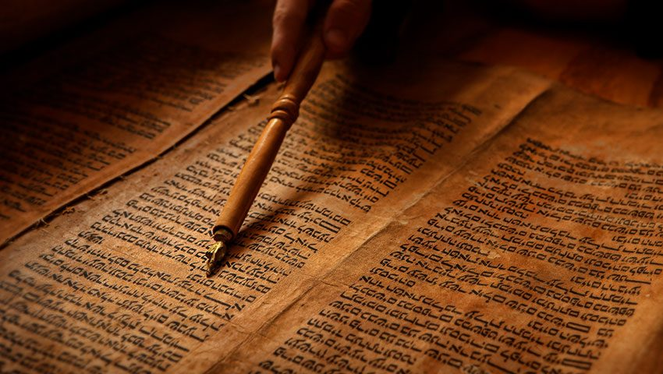
come è scritto nella legge del Signore: «Ogni maschio primogenito sarà sacro al Signore»

Slide 31
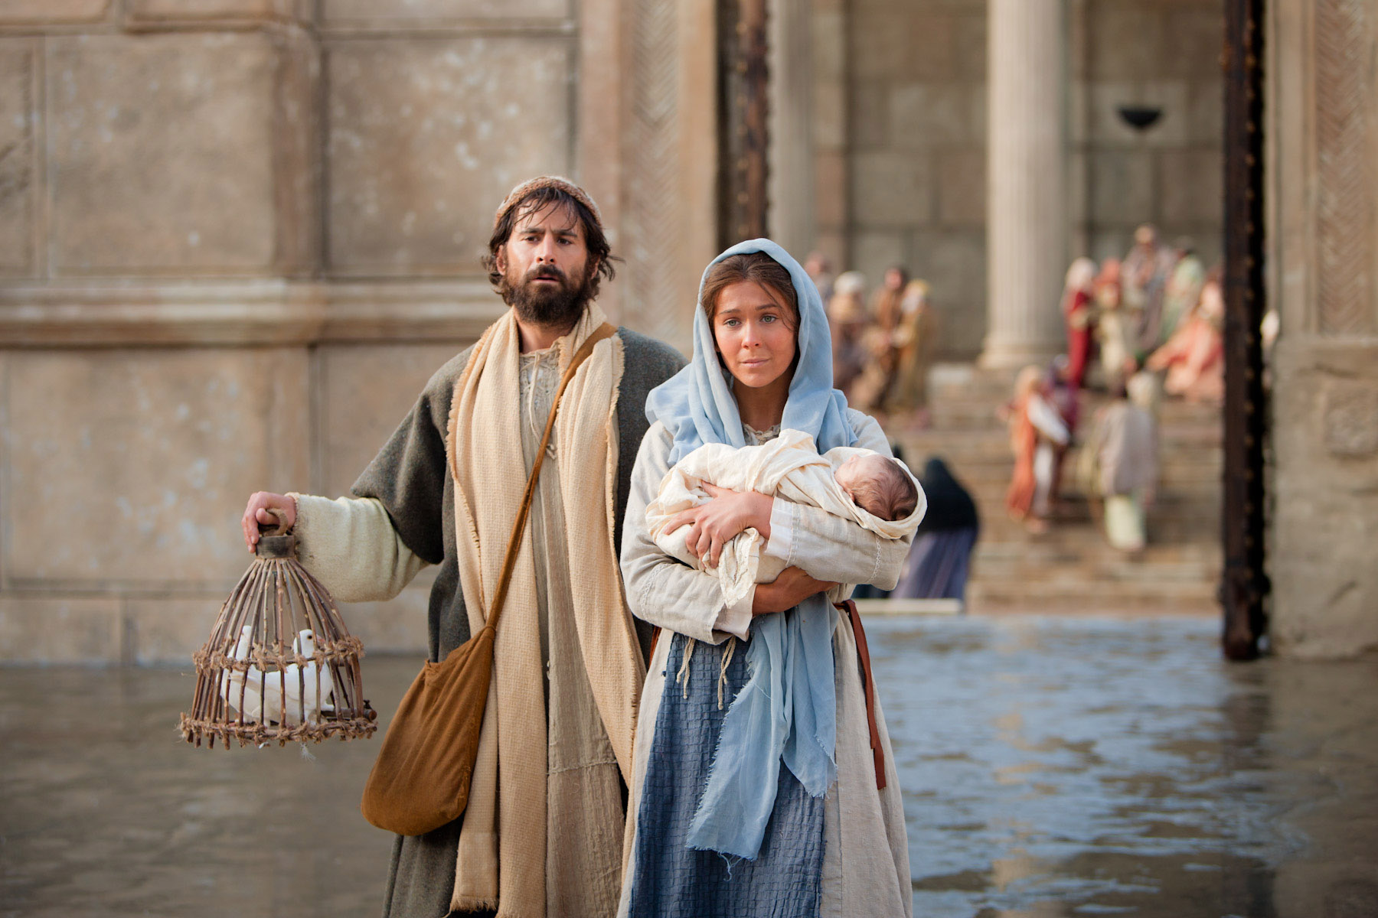
e per offrire in sacrificio una coppia di tortore o due giovani colombi, come prescrive la legge del Signore.

Slide 32
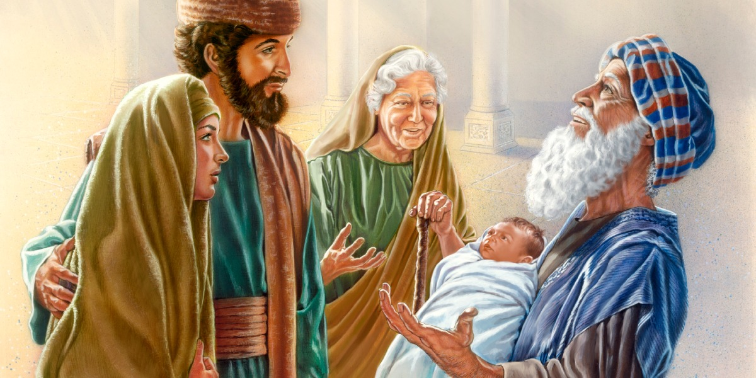
Ora a Gerusalemme c’era un uomo di nome Simeone,

Slide 33
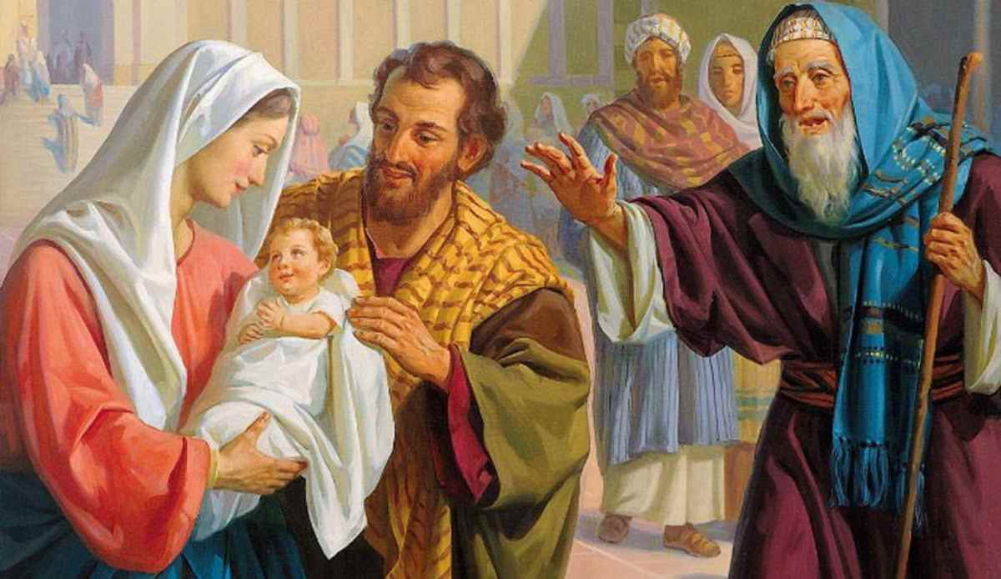
uomo giusto e pio, che aspettava la consolazione d’Israele,

Slide 34
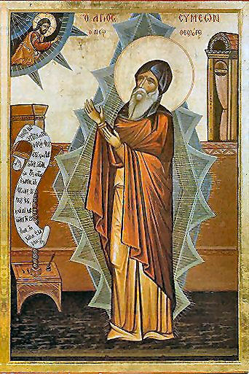
e lo Spirito Santo era su di lui. Lo Spirito Santo gli aveva preannunciato

Slide 35
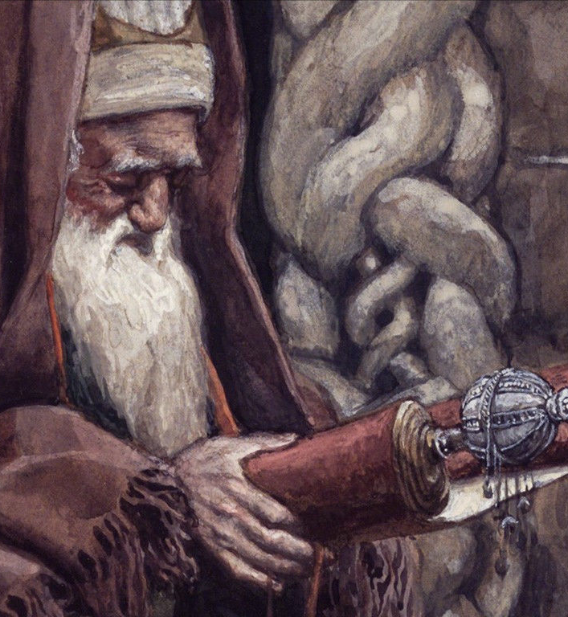
che non avrebbe visto la morte senza prima aver veduto il Cristo del Signore.

Slide 36
Mosso dallo Spirito, si recò al tempio e, mentre i genitori vi portavano il bambino Gesù

Slide 37
per fare ciò che la Legge prescriveva a suo riguardo, anch’egli lo accolse tra le braccia e benedisse Dio, dicendo:

Slide 38
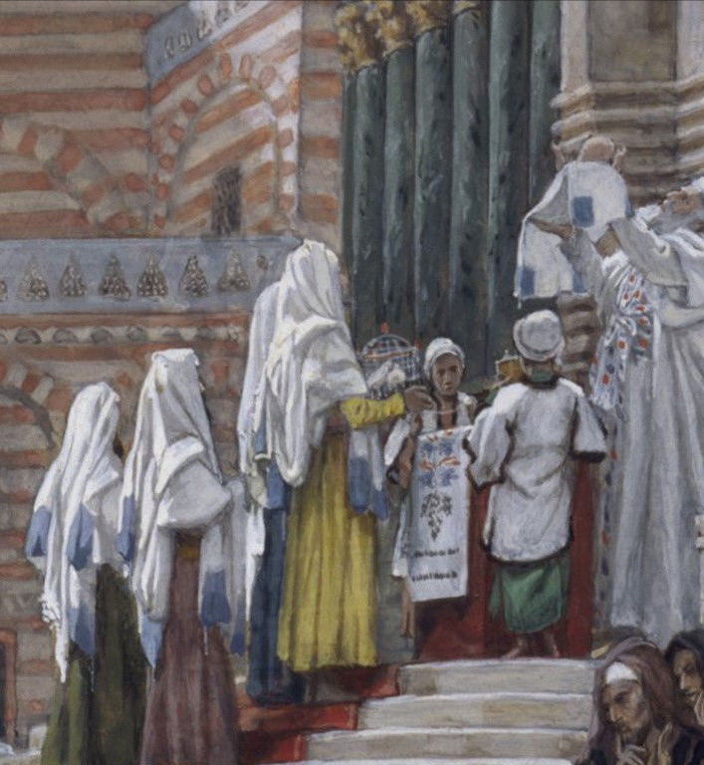
«Ora puoi lasciare, o Signore, che il tuo servo vada in pace, secondo la tua parola,

Slide 39
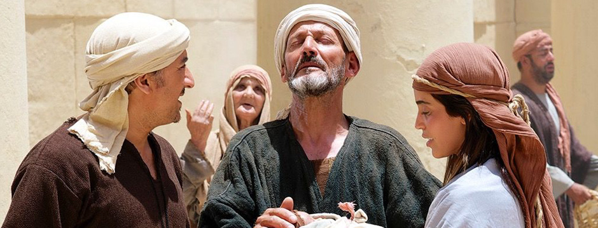
perché i miei occhi hanno visto la tua salvezza, preparata da te davanti a tutti i popoli:

Slide 40
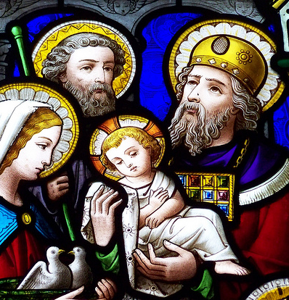
luce per rivelarti alle genti e gloria del tuo popolo, Israele».

Slide 41
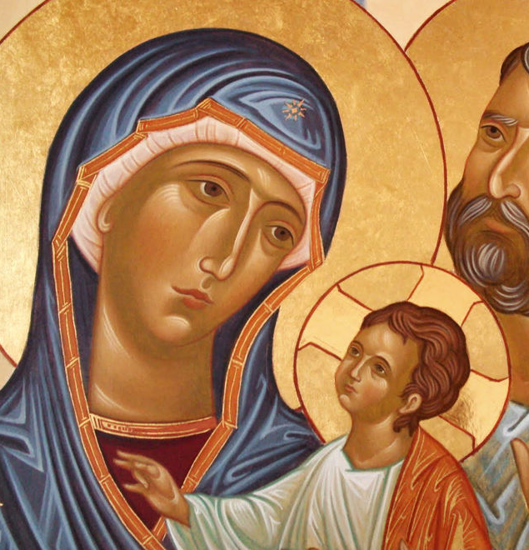
Il padre e la madre di Gesù si stupivano delle cose che si dicevano di lui. Simeone li benedisse e a Maria, sua madre, disse:

Slide 42
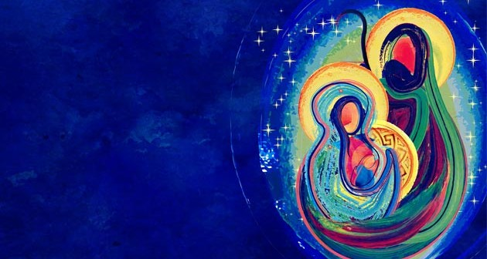
«Ecco, egli è qui per la caduta e la risurrezione di molti in Israele e come segno di contraddizione

Slide 43
e anche a te una spada trafiggerà l’anima, affinché siano svelati i pensieri di molti cuori».

Slide 44
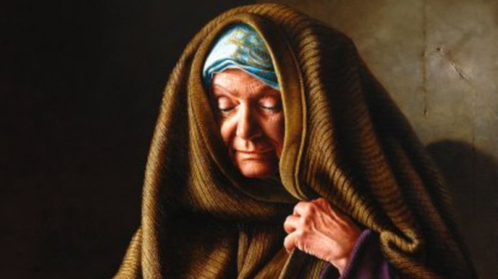
C’era anche una profetessa, Anna, figlia di Fanuèle, della tribù di Aser.

Slide 45
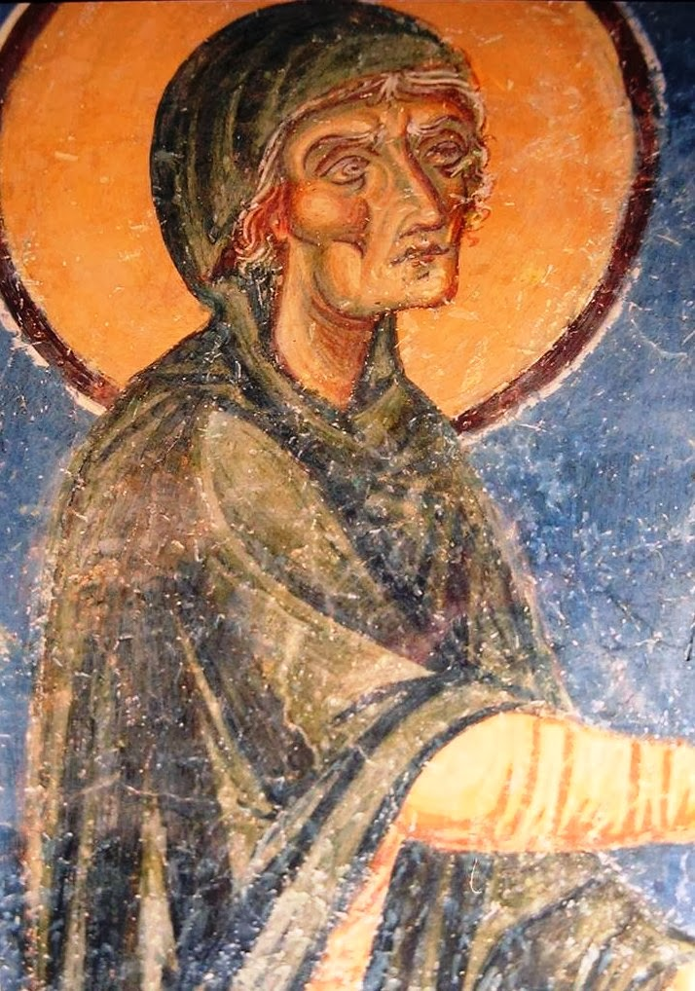
Era molto avanzata in età, aveva vissuto con il marito sette anni dopo il suo matrimonio,

Slide 46
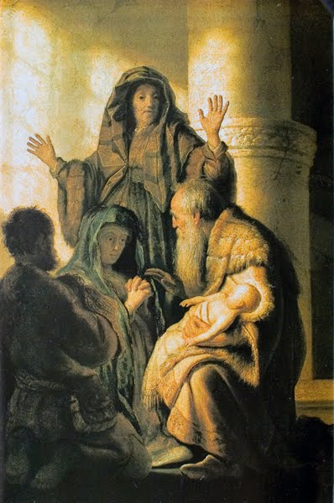
era poi rimasta vedova e ora aveva ottantaquattro anni.

Slide 47
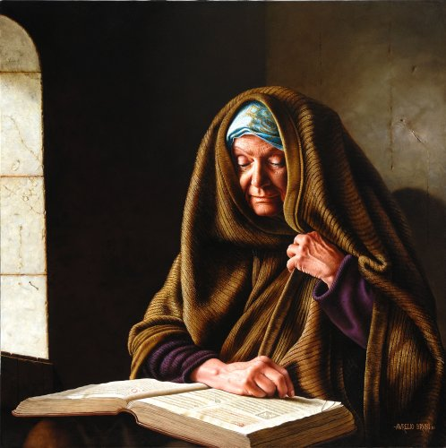
Non si allontanava mai dal tempio, servendo Dio notte e giorno con digiuni e preghiere.

Slide 48
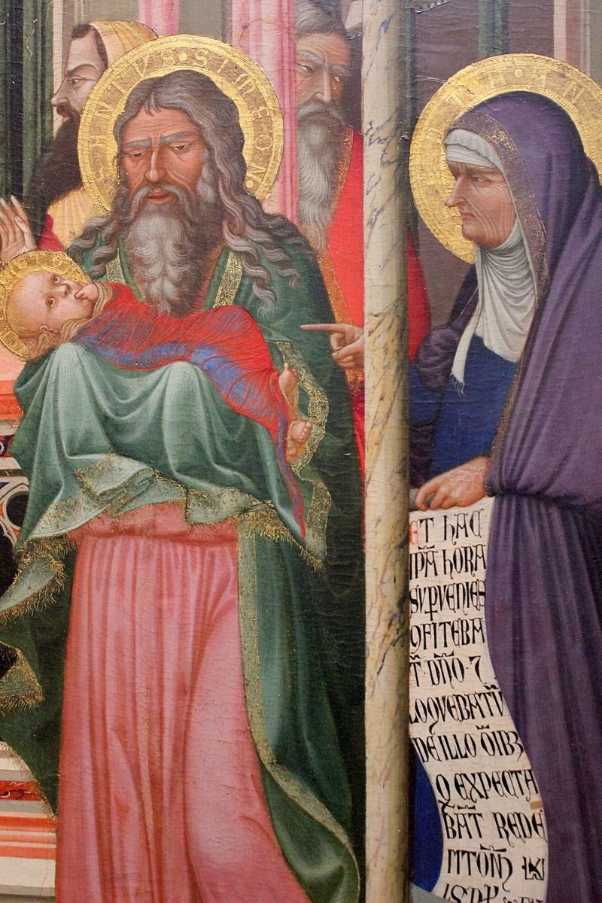
Sopraggiunta in quel momento,
si mise anche lei a lodare Dio

Slide 49
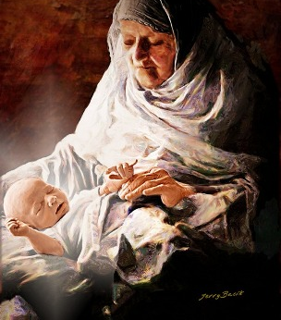
e parlava del bambino a quanti aspettavano la redenzione di Gerusalemme.

Slide 50
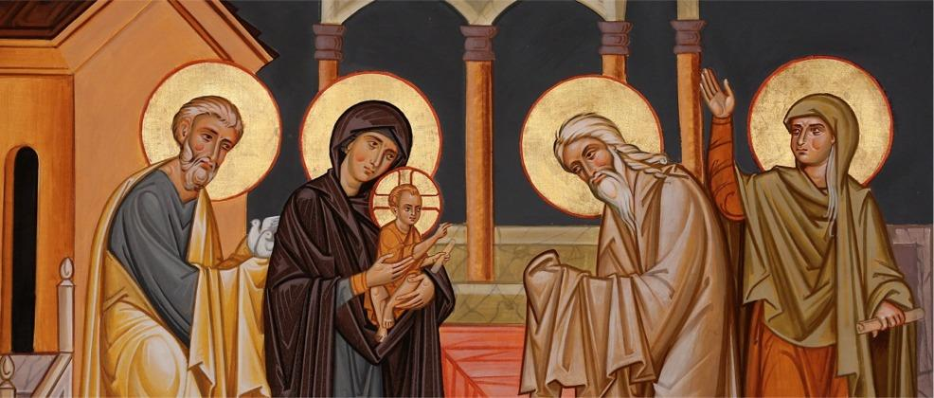
Quando ebbero adempiuto ogni cosa secondo la legge del Signore, fecero ritorno in Galilea, alla loro città di Nàzaret.

Slide 51
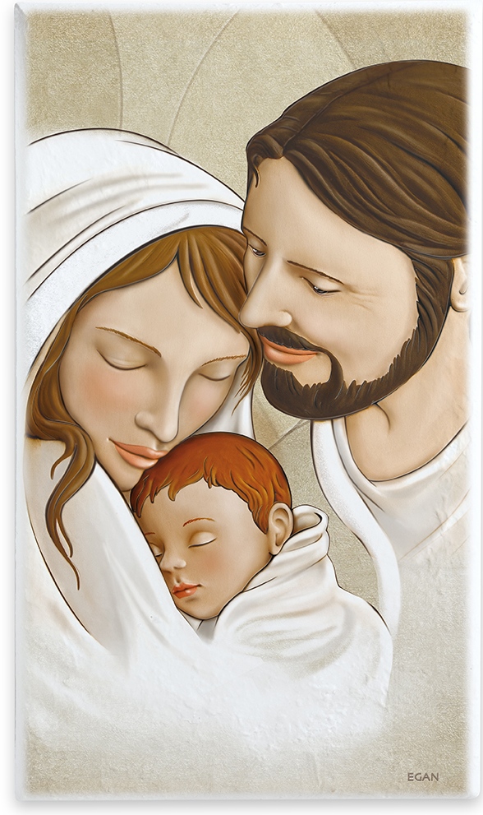
Il bambino cresceva e si fortificava, pieno di sapienza, e la grazia di Dio era su di lui.

Slide 52
Parola del Signore
Lode a te, o Cristo

Slide 53
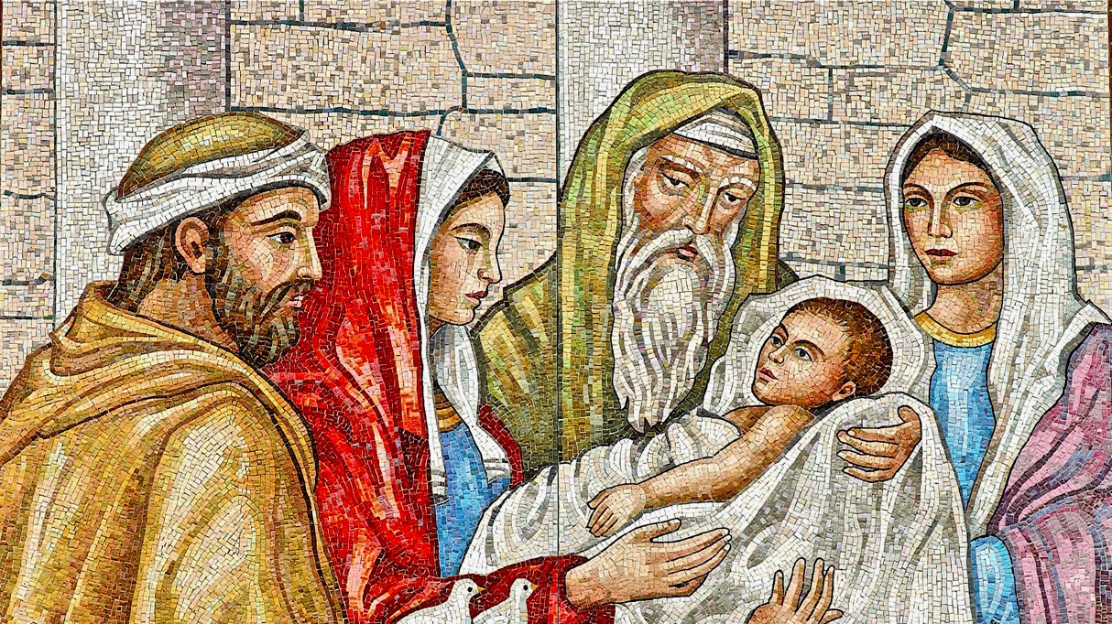
Presentazione del Signore

